Slide 1
Характеристика метода когнитивного моделювання
Виконали: Бессмертний Р.С., Цитовцева А.С.

Slide 2
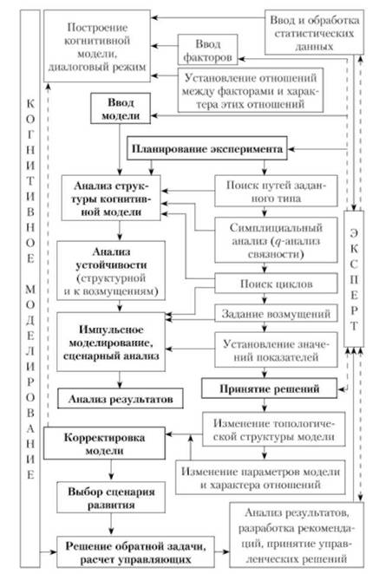
Когнітивні моделі
Когнітивна структуризація починається з визначення об'єктів досліджуваної системи і встановлення зв'язків між ними.
У результаті когнітивної структуризації відбувається розробка формального опису знань, яке можна наочно зобразити когнітивної моделлю. Розробка когнітивної моделі - найбільш творчий і слабоформалізуемий етап у діяльності дослідника (групи експертів) великої системи.
Підсумком процесу ідентифікації складної системи на першому етапі дослідження є когнітивна карта G, яка може розглядатися як "початкова" або "стартова".

Slide 3
типи когнітивних моделей.
Найбільш вживаними є:
когнітивна карта (неформальна когнітивна карта, з її розробки починається дослідження),
зважений знаковий граф,
найпростіший функціональний граф,
параметричний векторний функціональний граф,
модифікований граф.

Slide 4
Когнітивна модель типу векторний функціональний граф - це кортеж
де С = <V, Е> - орієнтований граф; X - безліч параметрів вершин V; X = [ХЩ, 1 = 1,2, .... до, Х (і> = {^}, е =1, 2, щ, тобто кожній вершині ставиться у відповідність вектор незалежних один від одного параметрів Х (у '(або один параметр х№> 8 = Х, якщо g = 1); X: V -> Я, Я - безліч дійсних чисел; Р = Е (Х, Е) = Дд:;, Хр е $) - функціонал перетворення дуг, що ставить у відповідність кожній дузі або знак ("+", "-"), або ваговий коефіцієнт <о ^, або функцію хр ец) = і

Slide 5
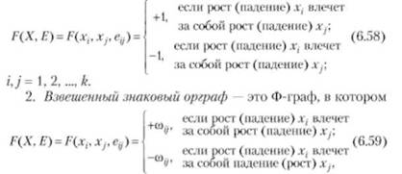
1. Когнітивна карта (знаковий орграф) як окремий випадок Ф-графа, в якому
де зі ^ - - ваговий коефіцієнт; зі ^ е. IV, V / - безліч вагових коефіцієнтів дуг - безліч дійсних чисел. Оцінка з- може визначатися одним числом або бути інтервальної.

Slide 6

3. Найпростіший функціональний граф - це Ф-граф, в якому Е = ДХ, Е) = / (я $, Хр е $ = /} /.
де / у - це функціональна залежність параметрів вершин, яка ставиться у відповідність кожній дузі. Залежність / у може бути не тільки функціональною, але і стохастичною. Визначення параметрів характеристики / у включає: визначення шкали, показників, методу, точності, одиниці виміру.

Slide 7
4. Параметричний векторний функціональний граф Фп - це кортеж
де б = <V, Е> - орієнтований граф; X: V - "0, X - безліч параметрів вершин, X = {-> №> | Х <г '> е X, i = 1,2, до}, Х ('';> = {.р *, 0}, g 1,2 ..... до х ^ - £-параметр вершини У ;, якщо £ = 1, то л - *, '* = х, -; 0 - простір параметрів вершин; / г = Е (Х, Е) - функціонал перетворення дуг, Е.Ех. х X х 0 -> До

Slide 8
5. Модифіковані МФ-графи. Для відображення динаміки відбуваються в системі під впливом всіляких збурень змін в модель вводиться час. Такі графи запропоновані в роботі.

Slide 9
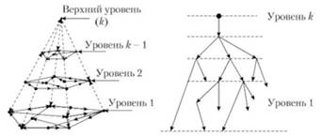
Ієрархічні когнітивні карти
Складним системам властива закономірність ієрархічності. Для відображення такої структури можуть бути використані ієрархічні когнітивні карти - порівняно новий тип когнітивних моделей. Ієрархічні когнітивні карти являють собою розкриття узагальнених об'єктів (вершин) верхнього рівня когнітивної карти в складові їх об'єкти, в тому числі об'єкти нижніх рівнів.

Slide 10
Завдання аналізу шляхів і циклів когнітивної моделі
Рішення завдання аналізу шляхів і циклів когнітивної моделі проводиться традиційними методами теорії графів. Виділення шляхів різної заданої довжини дозволяє простежити й інтерпретувати ланцюжка причинно-наслідкових зв'язків, вишукуючи їх особливості і протиріччя. Виділення циклів (позитивних і негативних зворотних зв'язків) дозволяє судити про структурну стійкість (чи ні) системи.

Slide 11
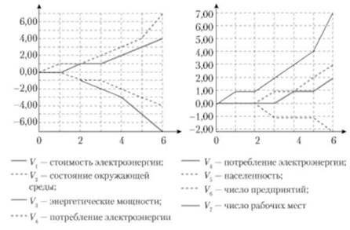
Сценарії поведінки об'єкта (сценарне моделювання)
Наведемо приклад імпульсного моделювання з когнітивної карті проблем споживання електроенергії
Промоделюємо процес поширення обурення з когнітивної карти проблем споживання електроенергії: "Що буде, якщо споживання електроенергії зросте?"

Slide 12
Зворотні завдання, завдання керованості і спостережливості
Рішення оберненої задачі - це пошук таких значень керуючих впливів (2, які можуть забезпечити бажаний сценарій розвитку системи. Для вирішення можуть бути використані методи математичного програмування (лінійного, нелінійного).
Вирішення завдань наблюдаемості і керованості системи взаємопов'язані. Завдання наблюдаемості - завдання визначення достатності вимірювань вихідних змінних для визначення невідомих початкових значень входів. Завдання керованості - це задача про можливість зміни входів системи залежно від спостережуваних виходів (кібернетичний або управлінський підхід).

Slide 13
Аналіз стійкості системи, представленої графом
При дослідженні стійкості зваженого орієнтованого графа - когнітивної карти - досліджується стійкість за значенням і стійкість по обуренню системи в міру її еволюції.
Характеристичні значення графа визначаються як власні значення матриці Ас. Згідно з теоремою Рауса - Гурвіца для лінійних систем, якщо серед власних значень матриці (коренів) немає чисел по модулю великих одиниці, то система стійка по обуренню. Стійкість по обуренню не означає наявності стійкості за значенням, хоча зворотне і справедливо. Але для застосування цього критерію є істотні обмеження, тому використовувати його будемо в простих випадках.

Slide 14
Стійкість прикладу проблем споживання електроенергії
Число коренів матриці Ас одно 7, серед яких є корінь по модулю більше 1: М = 1,43. Отже, ця система нестійка ні по обуренню, ні по початковому значенню. Власне, факт нестійкості ілюструється і графіками імпульсних процесів (див. Рис. 6.18) - графіки розходяться.

Slide 15
Структурна і зв'язкова стійкість системи
Положення рівноважних станів залежить від динамічних властивостей досліджуваної системи і може змінюватися. Тому виникає ще одне питання: поведе невелика зміна системи до зміщення стану рівноваги? Тобто на відміну від класичної теорії стійкості, не розглядаються зміни в системі, а тільки обурення в навколишньому середовищі, необхідно вивчати проблеми стійкості при структурних змінах самої системи. Це практично дуже важливе питання, оскільки ці зміни, навіть малі, можуть привести до різких якісних змін у подальшому поведінці системи.

Slide 16
Дякуємо за увагу!

